Slide 1
Thứ ba ngày 10 tháng 10 năm 2024
Toán
Thực hành và trải nghiệm

Slide 2
Khởi động
Khởi động

Slide 3


TRÒ CHƠI:
TRÒ CHƠI:
TÔ BẢO
TÔ BẢO

Slide 4
CÙNG CHƠI NÀO!
CÙNG CHƠI NÀO!

Slide 5
Thực hành, luyện tập
Thực hành, luyện tập

Slide 6
Em nêu lại cách chia số thập phân.

Slide 7
Vận dụng, trải nghiệm
Vận dụng, trải nghiệm

Slide 8

1. Nhiệm vụ
Phân chia 1 kg hạt lúa thành hai phần để gieo mạ trên hai mảnh đất. Biết diện tích mảnh đất thứ hai gấp rưỡi diện tích mảnh đất thứ nhất và diện tích đất gieo mạ gấp lên bao nhiêu lần thì khối lượng lúa cần dùng cũng gấp lên bấy nhiêu lần.

Slide 9
2. Chuẩn bị
Học sinh trong lớp được chia theo các nhóm, mỗi nhóm cần chuẩn bị:
– 1 kg hạt lúa khô.
– Dụng cụ để đựng lúa sau khi chia.
Các nhóm dùng chung một cân đồng hồ.

Slide 10
3. Thực hiện
– Hoạt động nhóm: Mỗi nhóm thảo luận: Nhận biết việc cần làm, nêu được cách thức giải quyết, thực hiện theo cách thức đã đề ra rồi thử lại.
– Hoạt động tập thể lớp.
Một nhóm trình bày các việc đã tiến hành của nhóm.
Các nhóm khác nhận xét, bổ sung.
Giáo viên hệ thống, đánh giá công việc của mỗi nhóm..

Slide 11
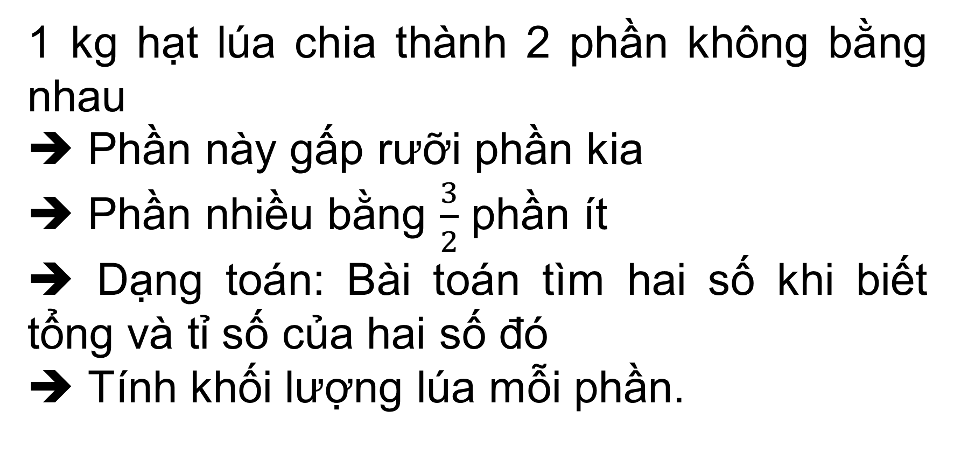
Bước 1: Tìm khối lượng của từng phần lúa.
1 kg hạt lúa chia thành 2 phần không bằng nhau
➔ Phần này gấp rưỡi phần kia
➔ Phần nhiều bằng $\frac{3}{2}$ phần ít
➔ Dạng toán: Bài toán tìm hai số khi biết tổng và tỉ số của hai số đó
➔ Tính khối lượng lúa mỗi phần.

Slide 12
Bước 2: HS luân phiên cân để tách lúa giống thành 2 phần như yêu cầu

Slide 13
Bước 3: Tổng kết

Slide 14



